Slide 1
Мой героический прадед
…Никто не забыт, ничто не забыто

Slide 2
Это мой прадед
Ларичкин
Михаил
Петрович
старший сержант/пулеметчик
15.09.1918-26.01.1993гг

Slide 3
Верный друг
Мой прадед – Ларичкин Михаил Петрович был призван в армию в 1939 году из Кемеровской области, Подунского района. И вернулся домой только в 1946 году, после Великой Победы. Он дослуживал свой срок, который не успел дослужить до войны.
Всю войну он прошел со своим верным другом пулеметом «Максим».

Slide 4
Пулемет МАКСИМ
Нашла справку:
Тип: станковый пулемёт
-Масса, кг: 64,3
-Длина, мм: 1067
-Длина ствола, мм: 721
-Патрон: 7,62х54 мм R (Максим обр. 1910); 7,92х57 мм Маузер (MG 08); .303 British (Виккерс); 7,5х55 мм (MG 11); 8х50 мм R Mannlicher
-Калибр, мм: 7,62
-Принципы работы: отдача ствола, кривошипно-шатунное запирание
-Скорострельность, выстрелов/мин: 600
-Начальная скорость пули, м/с: 740
-Вид боепитания: пулемётная лента на 250 патронов
ТЯЖЕЛЫЙ ДРУГ!

Slide 5
награды
Глядя на выцветшие наградные листы и читая подвиг деда, как он в первых рядах форсировал реку Орлинка, как устроил засаду, прикрывая товарищей, как вычислил и уничтожил снайпера, хотя сам был обнаружен и обстрелян, как один отбил атаку немцев, уничтожив более 30 человек противника, я задумываюсь над тем, какую силу воли и стойкость духа, веру в свою Родину и в Победу имел мой прадед.

Slide 6
Воспоминания мамы
Моя мама хорошо помнит деда –отца своей мамы, ведь каждое лето она проводила у бабушки с дедушкой в деревне. Помнит рассказы деда о войне, о тяготах того времени.
Помнит как трепетно бабушка протирала шкатулку с наградами деда, трогать награды было нельзя! А так хотелось, ведь как переливались перламутром лучики Ордена красной звезды.

Slide 7
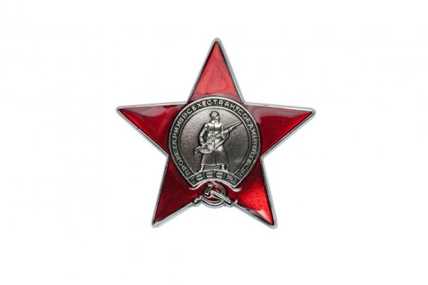
Дорогая награда
Эта награда была самая ценная, ведь она давалась только
-За мужество и отвагу, проявленные при исполнении воинского или служебного долга, в условиях, сопряжённых с риском для жизни.
Прадед всегда плакал когда брал эту награду в руки и мама плакала вместе с ним, и плакала я, когда мне мама рассказывала эту историю…

Slide 8
Мы должны помнить!
Прошло много лет с той поры, с тех времен.
Нам только мамы и папы расскажут о том,
Как их деды защищали родную страну,
Как победил наш народ в ту войну.
И пули свистели, снаряды рвались,
Чья-то в боях тех закончилась жизнь.
Каждый из нас пусть героев почтит:
Ничто не забыто, никто не забыт.

